Slide 2


Slide 3
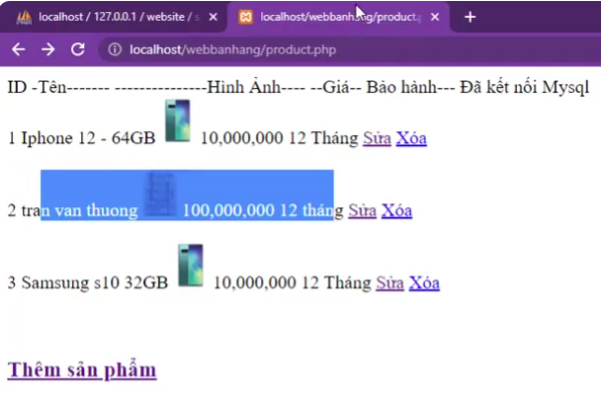
Tạo ra trang Thiết kế

Slide 4
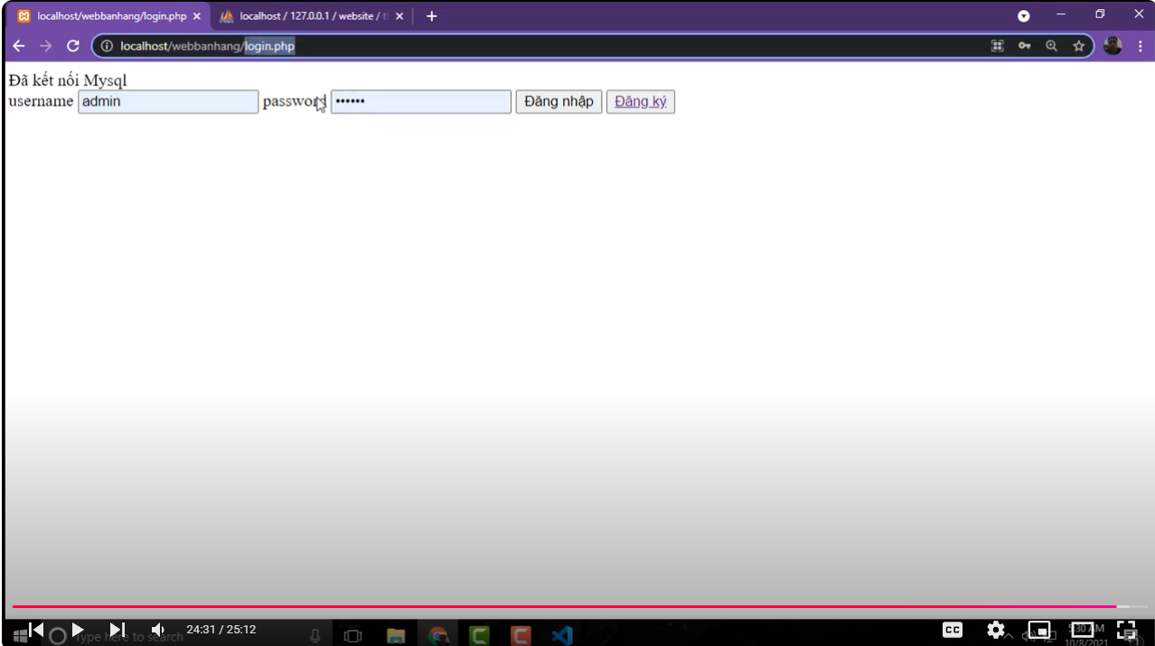

Slide 5
